Slide 1
HOSPITAL MEDICATION DATA ANALYSIS · 2026
等级医院用药数据收集分析
销售对账专项 · 聚苯乙烯磺酸钙散（10g×3袋/盒）
覆盖医院 重庆市渝北区人民医院（二甲） · 重庆市开州区人民医院（三甲）
数据来源 等级医院管理采集表 4 份（熊志鹏 2 份 · 熊丽 2 份）
统计区间 2026 年 3 月 - 8 月
2026 年 10 月

Slide 2
EXECUTIVE SUMMARY
销售对账填报完整，动销随配送同步放大，退损处于低位
1,557 盒
100%
0.19%
100%
累计销售数量 / 6 条对账记录
销售对账填报率（4/4 份采集表）
退损率（退损 3 盒 / 1 条记录）
当月动销率（销售+退损=当月配送）
销量走势
月度销售由 3 月 40 盒增至 8 月 800 盒；6 月起动销主力由渝北区人民医院切换至开州区人民医院，8 月单月销售 800 盒为峰值，环比 +14.8%。
结构特征
开州区人民医院占销售总量 96.1%；批号 26041305 单批号销售 800 盒、占 51.4%，渠道与批次集中度均较高；唯一退损为 6 月配送破损 3 盒，非质量问题。
数据来源：等级医院管理采集表销售对账板块（重庆，2026年3月-8月，4份）
02

Slide 3
DATA SCOPE
4 份采集表全部填报对账，覆盖两个医院 4 个月份
采集表（医院-月份）
医院等级
执行人
对账记录
销售数量
退损数量
渝北区人民医院-3月
二甲 / 公立
熊志鹏
1 条
40 盒
0 盒
渝北区人民医院-4月
二甲 / 公立
熊志鹏
1 条
20 盒
0 盒
开州区人民医院-6月
三甲 / 公立
熊丽
3 条
697 盒
3 盒
开州区人民医院-8月
三甲 / 公立
熊丽
1 条
800 盒
0 盒
合计
—
2 人
6 条
1,557 盒
3 盒
口径说明：数量单位为盒（10g×3袋/盒）；销售数量与退损数量按采集表填报值计；开州区人民医院 3 月、4 月采集表不在本批文件内，未纳入统计；5 月、7 月无采集表提交。
数据来源：等级医院管理采集表执行信息、销售对账板块
03

Slide 4
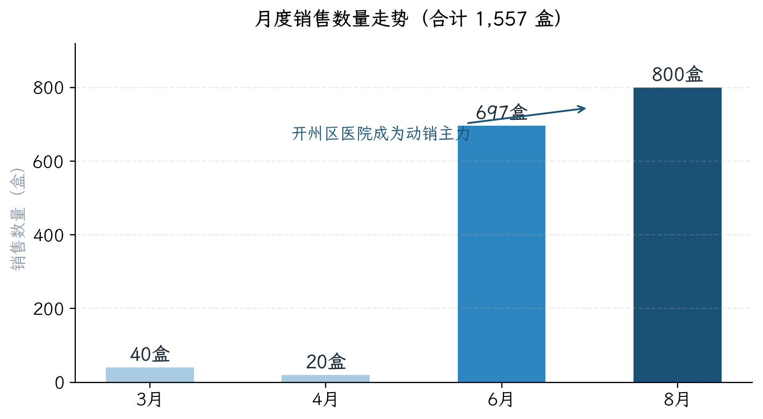
MONTHLY TREND
月度销售由 40 盒增至 800 盒，8 月创单月峰值
3-4月 · 渝北阶段
渝北区人民医院两月合计销售 60 盒，随配送同步动销，体量小而稳定。
6-8月 · 开州阶段
开州区人民医院两月合计销售 1,497 盒，占总量 96.1%，成为绝对主力。
8月 · 峰值
单月销售 800 盒，环比 6 月（697 盒）增长 14.8%，为报告期最高。
数据来源：等级医院管理采集表销售对账板块；4月→6月的跳变源于动销医院切换，不宜直接计算环比
04

Slide 5
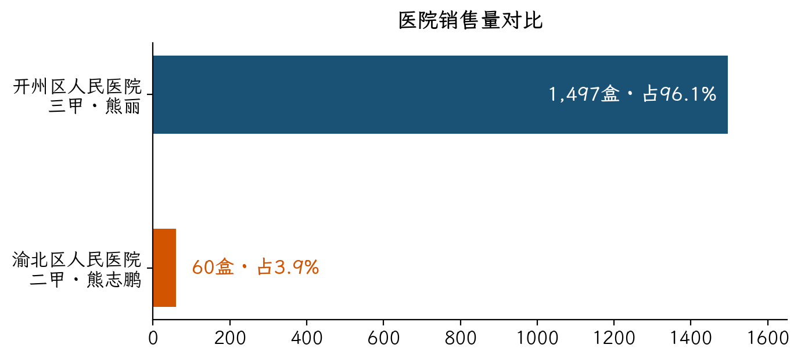
HOSPITAL VIEW
动销主力切换：开州区人民医院占 96.1%
1
销售体量
开州区 1,497 盒 / 月均 748 盒，渝北区 60 盒 / 月均 30 盒，相差约 25 倍。
2
执行人视角
熊丽（开州）2 个月贡献 96.1% 销量；熊志鹏（渝北）负责导入期市场。
3
渠道对应
开州区医药有限责任公司、重庆医药（集团）分别承运，与销售一一对应。
数据来源：等级医院管理采集表销售对账、配送协调板块
05

Slide 6
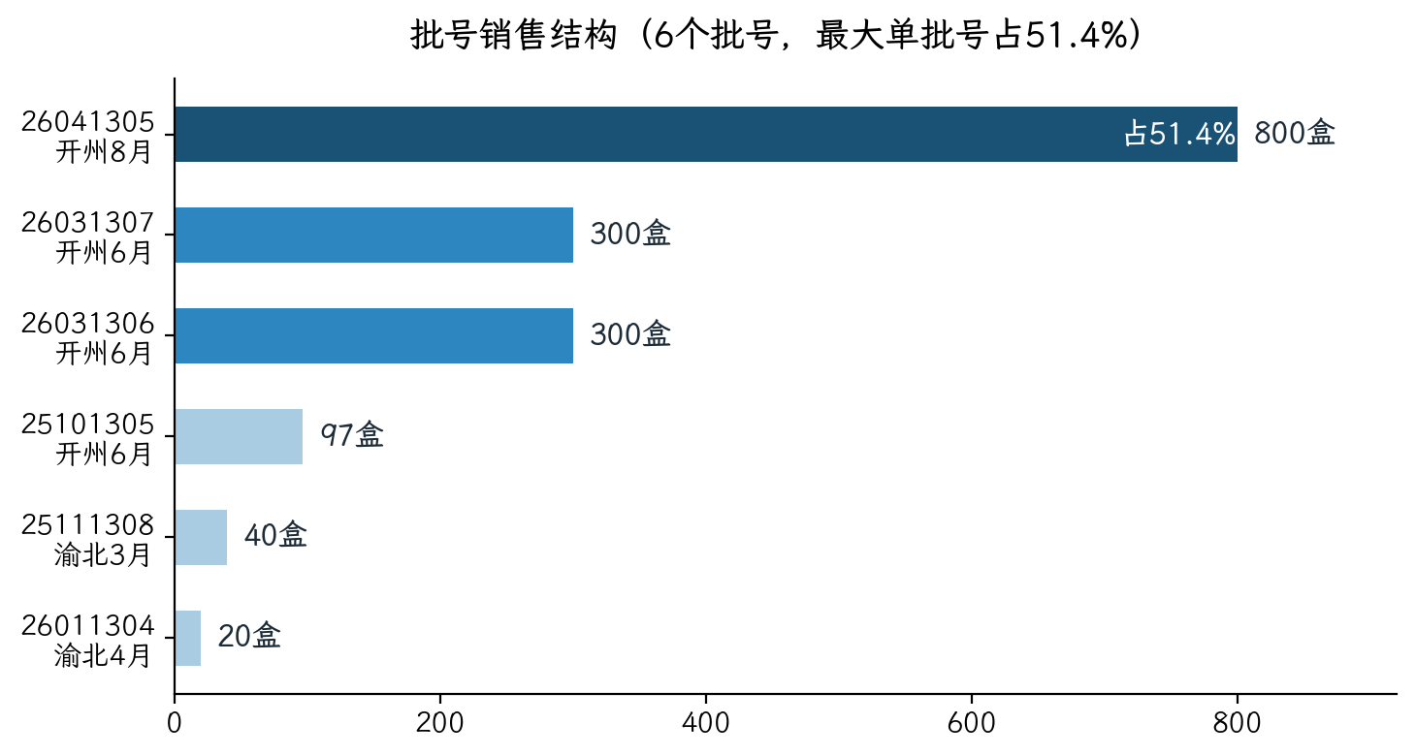
BATCH STRUCTURE
单批号 26041305 销售 800 盒，占总量 51.4%
1
头部集中
最大批号 26041305（开州 8 月）销售 800 盒，占比过半，与当月大批量配送对应。
2
6月三批号
26031306、26031307 各 300 盒、25101305 销 97 盒，合计 697 盒，批级对账颗粒度细。
3
渝北批次
25111308、26011304 分别销售 40、20 盒，与渝北小批量配送节奏匹配。
数据来源：等级医院管理采集表销售对账板块（按批号填报）
06

Slide 7
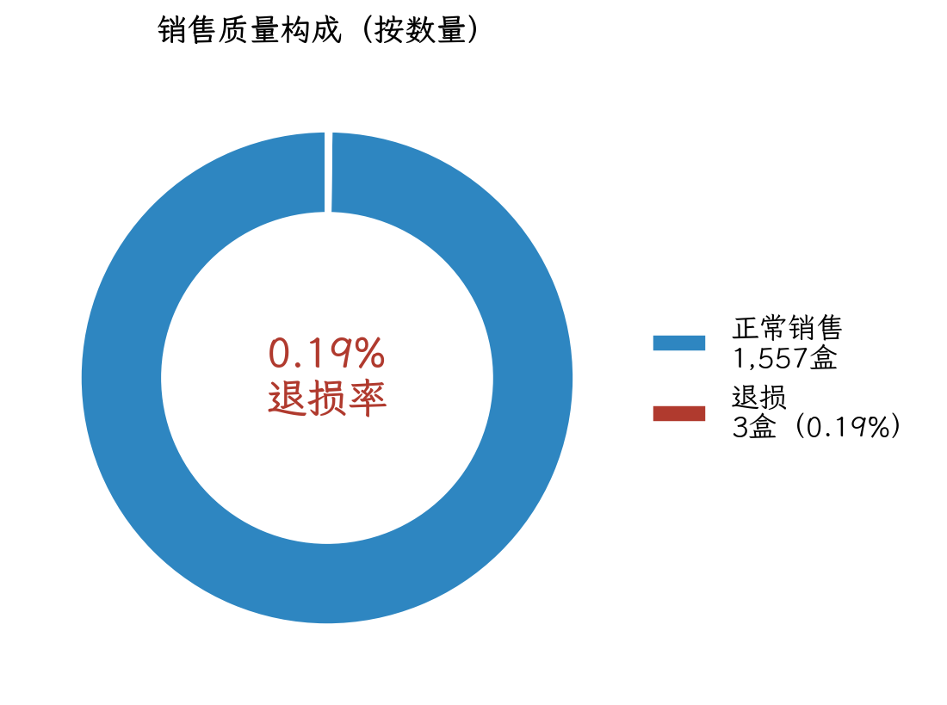
RETURN & LOSS
退损仅 3 盒（0.19%），源于配送破损而非质量问题
唯一退损事件全链条勾稽（批号 25101305）
6月1日 配送 100 盒
验收时发现破损 3 盒（破损率 3.0%）
实际入库 97 盒
破损 3 盒未入库，按退损记账
当月销售 97 盒
销售 + 退损 = 100 盒，与配送完全勾稽
结论：退损为流通环节破损，该批号效期至 2028-11-26，排除质量与效期因素；按批次计退损面 1/6（16.7%），按数量计仅 0.19%。
数据来源：等级医院管理采集表配送协调（验收情况）、销售对账（退损数量）板块
07

Slide 8
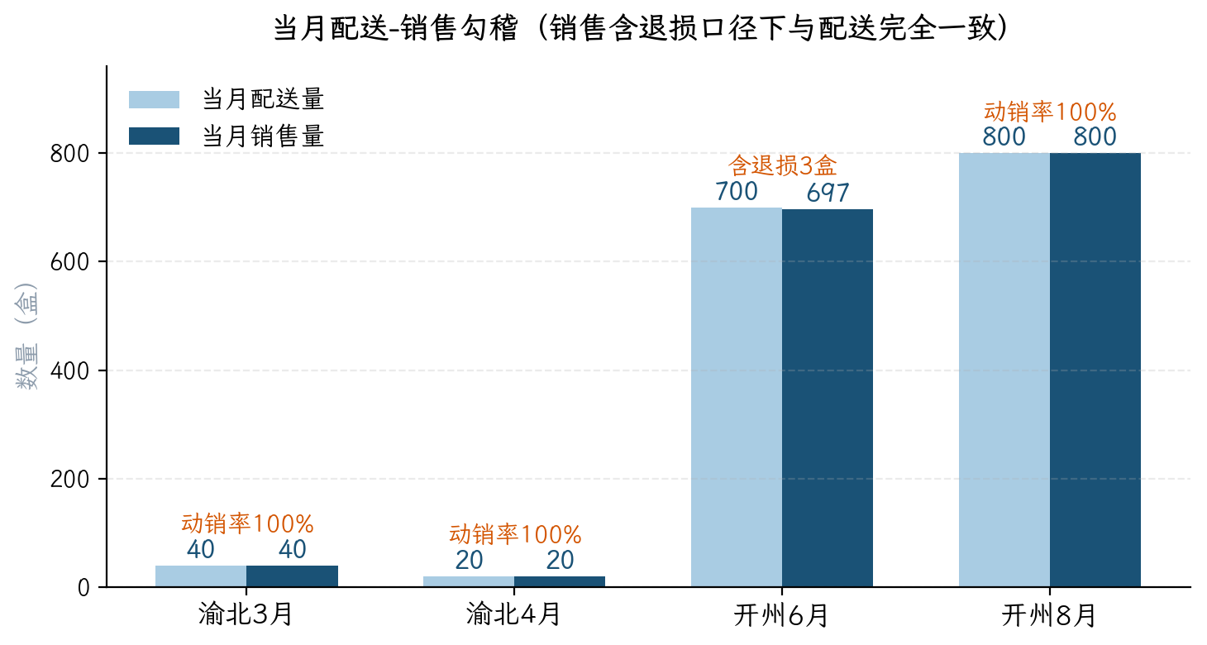
RECONCILIATION
四个月份动销率均为 100%，随销随进无积压
1
勾稽口径
当月销售 + 退损 = 当月配送，4 个月份全部成立，配送计划与动销匹配度高。
2
时点提示
26031307 于 6 月 30 日配送、当月即确认 300 盒销售，对账时点与配送时点的匹配性建议核实。
3
口径边界
勾稽为当月口径；开州 3-4 月未纳入本报告，跨月库存结转不影响本结论。
数据来源：等级医院管理采集表配送协调、销售对账板块交叉核对
08

Slide 9
DATA QUALITY
对账填报质量好，但渠道与批次集中度值得跟踪
填报完整性 · 良好
渠道集中 · 关注
4/4 份采集表均填报对账，6 条记录要素齐全（批号/数量/退损），渝北按月合并填报、开州按批号逐条填报。
开州区人民医院占 96.1%，渝北区仅 3.9%；单一医院波动将直接影响整体动销表现。
批次集中 · 关注
口径缺口 · 待补
批号 26041305 占 51.4%，若该批次出现质量或供应问题，影响面过半。
采集表仅采集数量、无销售金额与纯销/流向口径，暂无法支撑销售额与终端动销结构分析。
数据来源：等级医院管理采集表销售对账板块整体评估
09

Slide 10
CONCLUSION & ACTIONS
对账机制运转有效，建议向金额口径与赔付闭环延伸
核心结论
销售对账填报率 100%、6 条记录可按批号追溯，数据质量满足管理核查要求。
报告期累计销售 1,557 盒，动销主力自 6 月切换至开州区人民医院，8 月达单月峰值 800 盒。
退损仅 3 盒（0.19%）且与配送破损完全勾稽，销售数据可信度高。
改进建议
1
核实对账时点 执行人：熊丽 · 下期对账前
2
破损赔付闭环 执行人：熊丽 · 1 个月内
与开州区人民医院确认 26031307（6月30日配送）当月确认 300 盒销售的口径，明确对账截止日与配送日的衔接规则。
跟踪 25101305 破损 3 盒的商业赔付/补货结果，形成验收破损登记-退损-赔付的闭环台账。
3
增加金额口径 管理岗 · 下一采集周期
4
跟踪集中度风险 执行人 + 管理岗 · 每月
在采集表销售对账中增加销售金额（或单价）字段，支撑销售额、纯销结构等更高维度分析。
按月监测单医院、单批号集中度，渝北区医院动销连续两个月下滑需结合配送数据评估原因。
建议责任主体与时限为管理建议，供项目组确认后执行
10

Slide 11
汇报完毕 · 谢谢
等级医院用药数据收集分析 · 销售对账专项（2026年3月-8月）
数据来源：等级医院管理采集表 4 份（渝北区人民医院 3-4 月 · 开州区人民医院 6、8 月）

